Slide 1



Slide 2

Existe um momento na vida de cada pessoa que o “e si?” chega e tormenta a mente.
E se eu não fiz a boa escolha?
E se o caminho era outro?
E se depois de todo esse tempo eu tivesse que voltar atrás?
E se meus sonhos tomassem outra direção, outras formas e me conduzisse a outros lugares?
E se eu parasse tudo o que fosse possível e recomeçasse?

Slide 3

Temos em nós o sentimento de que quando desistimos de um caminho tomado é como se tivéssemos que reconhecer abertamente nosso erro, nossa má decisão, nossa fraqueza como ser humano que não soube ter o discernimento de fazer as escolhas certas na hora certa.

Slide 4

E o que dói não é o querer recomeçar, pois se muitos pudessem ou tivessem coragem bastante, recomeçariam sem hesitação.
O que dói é o sentimento de ter perdido uma batalha pela qual tínhamos nos empenhado, é a sensação do desistir que nos dá o sentimento de fraqueza, sobretudo quando ouvimos tanto e tanto que nunca devemos desistir.

Slide 5

Mas devemos desistir sim, se a situação pede ou mesmo exige de nós uma atitude.
Continuar num caminho que sabemos íngreme só para dar aos outros a ideia de que somos infalíveis é criar em volta de nós uma imagem hipócrita, pois mostramos ao mundo o que ele quer ver e sepultamos nossos sentimentos.

Slide 6

E ninguém vê quando choramos escondido, ninguém conhece a dor e o sentimento de escuridão que atravessa nosso espírito nos momentos em que nos encontramos com nós mesmos, ninguém sabe por nós o que é morrer devagarinho dentro de si porque depois de alguns passos nos agarramos ao feito e consideramos as nuvens como absolutamente inacessíveis.
Ninguém sabe por nós, não...

Slide 7

Há sonhos que estão longínquos demais e outros bem mais ao alcance das nossas mãos.
Não faz parte da sabedoria abraçar o que está próximo e tirar o néctar das flores que nos oferecem da maneira mais sútil possível?

Slide 8

Se não pudéssemos mudar de ideia, de opinião, de caminho, Jesus nunca teria vindo na terra.
Se veio, foi para que soubéssemos que podemos desistir de ideias pré-concebidas, de decisões anteriormente tomadas como boas, de caminhos que só nos conduzirão à perda do nosso eu e à diminuição da nossa personalidade.

Slide 9
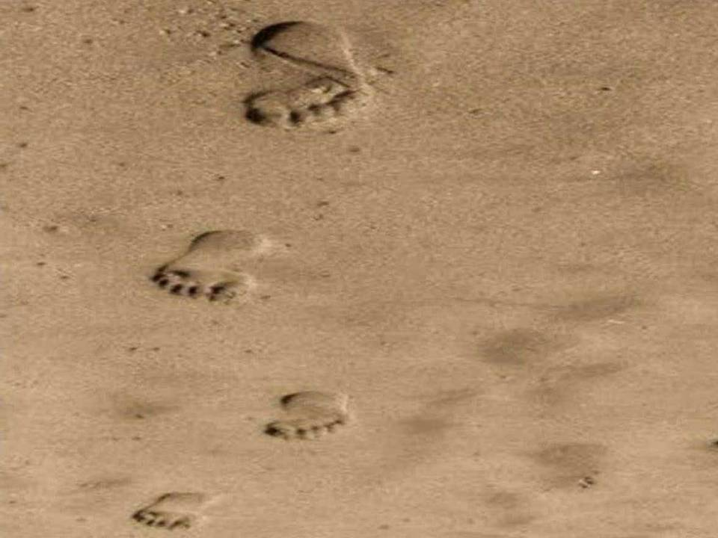
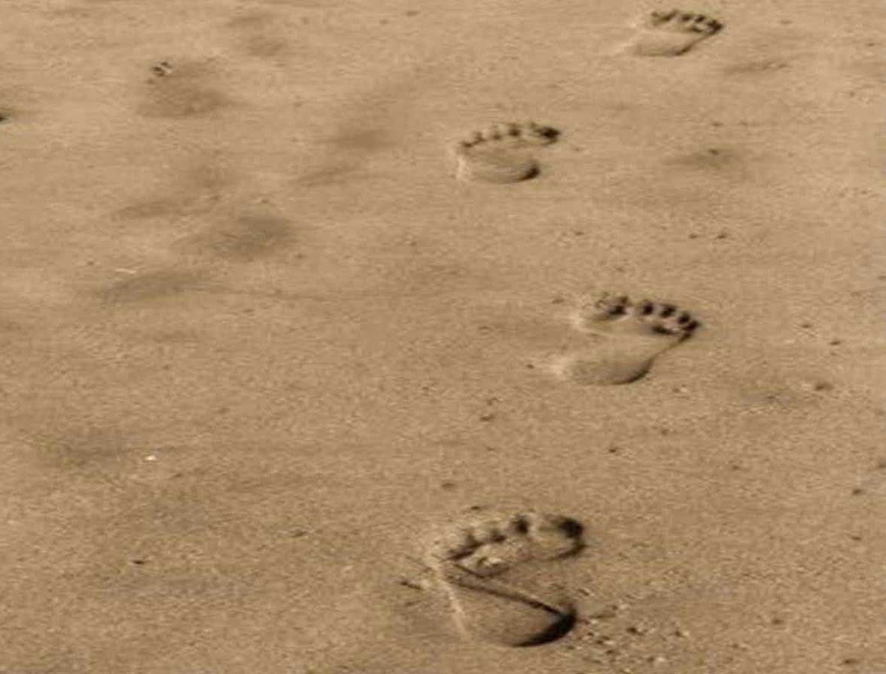
Desistir de algo que se almejou e se lutou para ter não é dar um passo atrás.
Se não estamos satisfeitos, o melhor é avançar e se isso significa dar um passo atrás, devemos dar esse passo sim!

Slide 10

Só podemos fazer os outros felizes se nos sentimos felizes.
Ninguém fala da beleza da lua e das flores se essa beleza não tiver atingido seu coração, se não estiver impregnada na sua alma.

Slide 11

Quem canta, canta porque a alma canta e canta até sem perceber.
Dar felicidade é possuir felicidade,
dar conhecimento é possuir conhecimento,
dar segurança é possuir segurança.

Slide 12
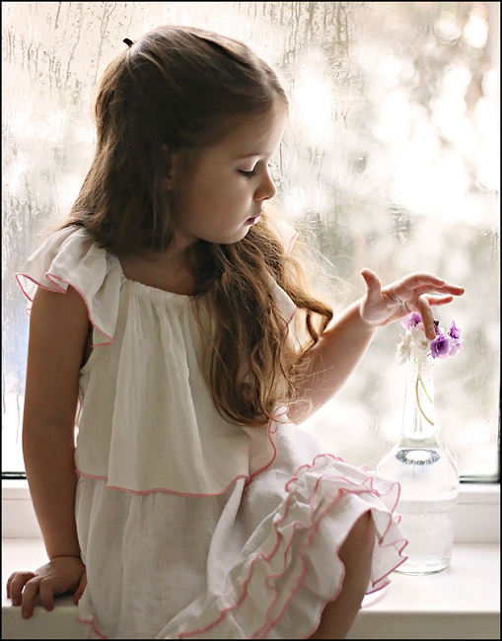

O legado que devemos deixar aos nossos filhos não é o de uma pessoa infalível e perfeita, mas de uma pessoa que soube extrair do âmago da vida e dos seus ensinamentos aquilo que esta lhe ofereceu.

Slide 13
CRÉDITOS
TEXTO: Letícia Thompson
www.leticiathompson.net
IMAGENS: Internet
MÚSICA: Richard Clayderman - Leselansducoeur
FORMATAÇÃO: Altiva Helena Silva Liboni - Franca SP
Visite os sites:
www.sergrasan.com
www.sergrasan.com/ahlibonislides
www.sergrasan.com/altivahelenaslides

